Slide 1
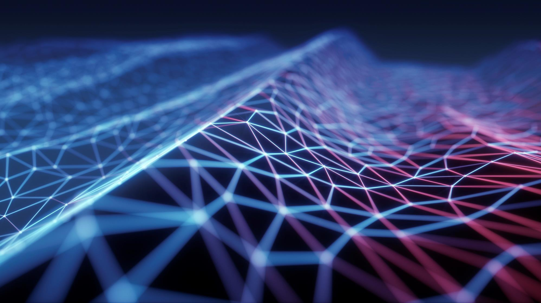
REDES DE COMPUTADORES

Slide 2
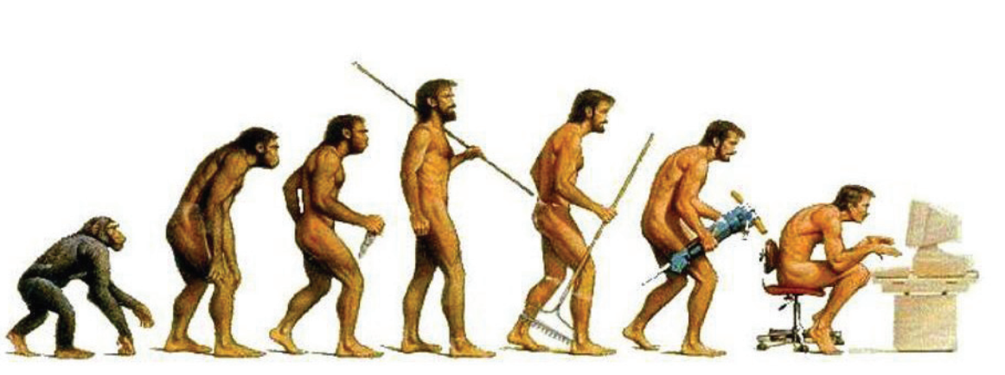
O avanço da comunicação

Slide 3
O QUE SÃO REDES
Uma rede de computadores é a forma de conectarmos equipamentos a fim de que possamos estabelecer uma comunicação entre os mesmos fazendo com que eles troquem dados, informações e serviços.

Slide 4
O QUE SÃO REDES
As redes de computadores, apesar do nome, envolvem muito mais que apenas computadores, mas abrangem uma gama de dispositivos e equipamentos como celulares, tablets, impressoras, TVs, carros, videogames e até eletrodomésticos.

Slide 5
Dados que podem ser transmitidos
os computadores processam informações calculando bits que podem ser convertidos em impulsos elétricos, portanto toda informação que pode ser processada em bits, pode ser transmitida em uma rede.
Sendo assim, o que não pode?

Slide 6
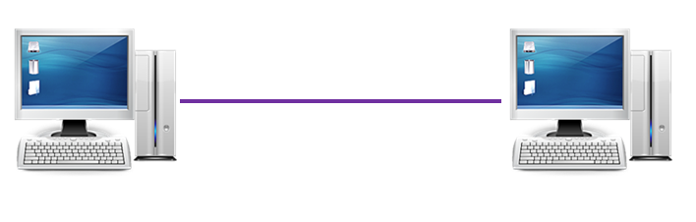
Redes ponto a ponto
os computadores são ligados entre si para a troca de informações, porém a maioria dos recursos não pode ser compartilhada fazendo com que cada host deva possuir os próprios recursos e aplicações como um programa,

Slide 7
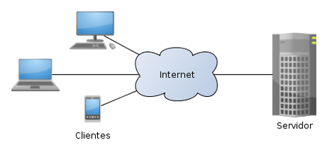
Redes cliente-servidor
O segundo tipo é a arquitetura cliente-servidor, onde todos os hosts, chamados de clientes, se comunicam com uma máquina principal, chamada de servidor
O servidor provê todas as aplicações e serviços e consegue gerenciar o acesso aos recursos da rede como impressoras, por exemplo
Normalmente um servidor é uma máquina mais robusta que as máquinas clientes, pois ela armazena e processa um grande número de informações, além de precisar estar sempre ligada para que haja tráfego de informações na rede.

Slide 8

Como funciona a transmissão
Como funciona a transmissão entre os seres humanos
Em redes de computadores sempre existe um transmissor, um receptor e uma informação a ser enviada.

Slide 9
Como funciona a transmissão
Transmissor: é o dispositivo (computador, telefone, câmera) que envia a informação.
Receptor: é o dispositivo a quem foi endereçada a informação. O receptor vai receber a mensagem enviada pelo transmissor.
Mensagem: são os dados e as informações que precisam ser enviados.
Meio: é o meio físico, ou seja, o caminho pelo qual a mensagem trafegará do transmissor até chegar ao receptor.
Protocolo: controla o envio e recepção da mensagem e define alguns aspectos como formato da mensagem e ordem de chegada. Tanto o transmissor quanto o receptor devem estar seguindo o mesmo protocolo.

Slide 10
Como funciona a transmissão
Para que a comunicação de dados obtenha sucesso ela necessita de três atributos
Entrega: os dados devem estar endereçados corretamente. Deve-se ter a certeza de que a informação será entregue ao destinatário correto.
Confiabilidade: os dados devem chegar ao destino, e mais do que simplesmente chegar, os dados devem estar intactos, sem nenhum tipo de alteração e sem faltar nenhuma parte da informação.
Controle do Atraso: o tempo que a informação possui para chegar ao destino não pode ser indeterminado. Deve haver um tempo limite para que o destinatário a receba, principalmente no caso de aplicações multimídia em tempo real como áudio e vídeo. Não seria interessante, por exemplo, ao receber um vídeo, ver primeiro as imagens e só depois ouvir o áudio.

Slide 11
Modos de operação
Simplex: a transmissão é unidirecional. Só existe um transmissor e um canal de transmissão. Quaisquer outros componentes que apareçam na comunicação serão receptores. Exemplos: televisão e radiodifusão.
Half-duplex: a transmissão é bidirecional, ou seja, as duas partes transmitem e também são receptoras, mas, assim como no modo simplex, existe somente um canal de transmissão, portanto só é possível transmitir um por vez. Exemplo: walkie-talkie.
Full-duplex: é o modo de transmissão mais completo, já que ambas as partes podem transmitir e receber dados simultaneamente, pois existem dois canais de transmissão. Exemplo: telefone.

Slide 12
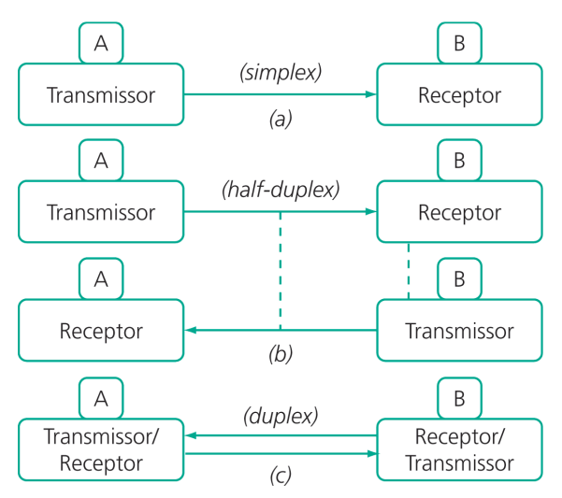
Modos de operação

Slide 13
Meios de comunicação
Para que a transmissão aconteça é necessário que exista um meio de os dados saírem de um host e chegarem a outro, ou seja, uma forma de propagação
Cabos elétricos
As placas de rede com fio são responsáveis por converter dados em bits e bits em impulsos elétricos que podem trafegar por um cabo de energia
Fibras ópticas
A transmissão feita por raios luminosos é bem mais eficaz que a feita pela eletricidade, pois o sinal se propaga mais rápido e não sofre com interferências eletromagnéticas.
Radiofrequência
Pelo ar podemos transmitir ondas de radiofreqüência através de antenas e efetuar a comunicação entre elementos previamente configurados para este fim.

Slide 14
Cabos de par trançado
Meio de transmissão mais comumente encontrado no nosso dia a dia
São compostos por fio de cobre que transmitem através de impulsos elétricos
São enrolados dois a dois e também interlaçados entre si para evitar interferência elétrica

Slide 15
Cabos de par trançado
Tipos de cabos
UTP (Unshielded Twisted Pair) – não possuem blindagem. São protegidos apenas por uma capa de plástico
Taxas de transmissão de 10Mbps a 10Gbps
FTP (Foiled Twisted Pair) – Possuem blindagem feita com uma folha de alumínio
STP (Shielded Twisted Pair) – Blindagem é feita a cada par de cabos

Slide 16
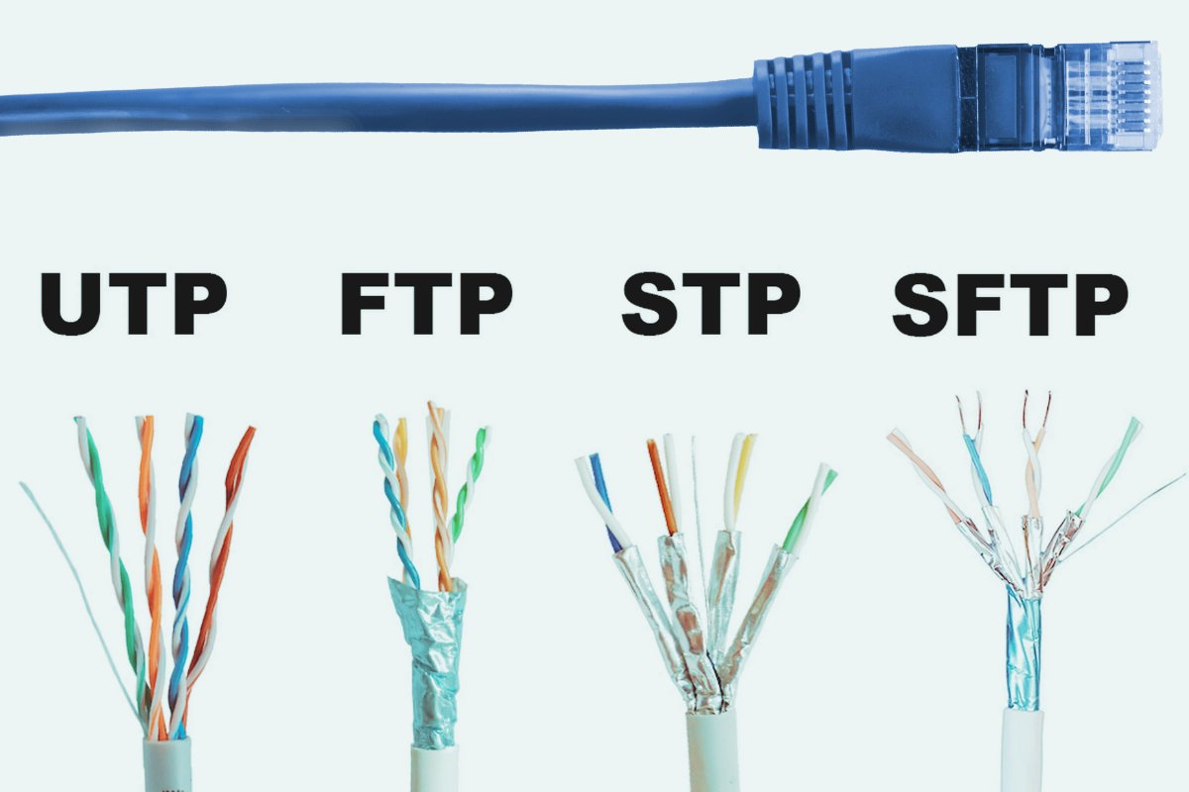
Cabos de par trançado

Slide 17
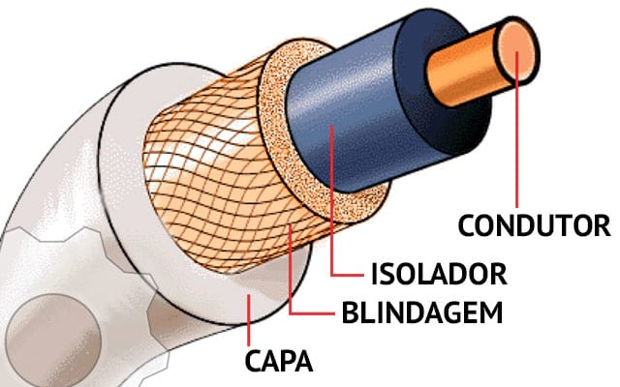
Cabos coaxiais
Antecessor do cabo de par trançado
Mais utilizados para transmissão de sinal de TV a cabo
Possui dois condutores e uma blindagem entre os condutores
São classificados pela resistência à passagem de corrente elétrica
75 ohms para TV e 50 ohms para telefonia celular

Slide 18
Fibra óptica
Fio fino e flexível de vidro feito de sílica
Transmite dados a partir de feixes de luz
A transmissão de dados pode chegar a 16Tbps
Usada em redes de longa distância e de alta velocidade
Não sofrem interferências eletromagnéticas

Slide 19
Fibra óptica
Existem dois tipos de fibras ópticas:
Monomodo: o núcleo da fibra é tão fino que permite que a luz se propague em um único feixe. Pode propagar-se a até 80km de distância
Multimodo: o núcleo da fibra é mais espesso, sendo mais barata a sua fabricação. Alcança no máximo 550m

Slide 20
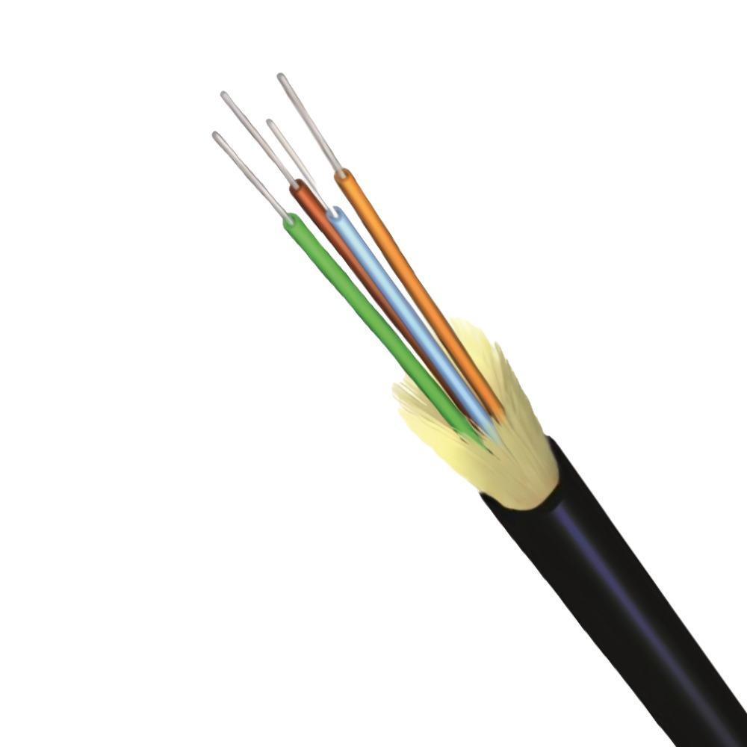
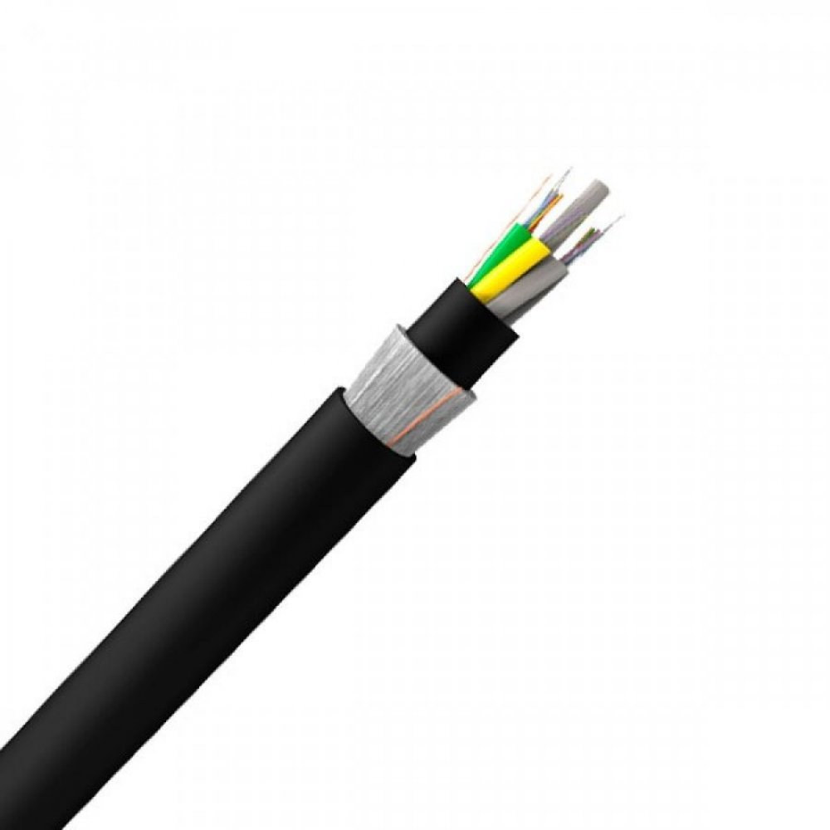
Tipos de cabos de fibra óptica
MONOMODO
MULTIMODO

Slide 21
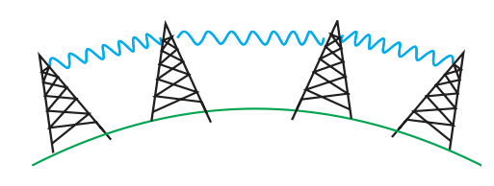
Transmissão via rádio terrestre ou micro-ondas
Não utiliza fios e podem atingir grandes distâncias
Barreiras físicas ou sinais eletromagnéticos podem impedir sua propagação
Para propagação são instaladas torres que funcionam como estações repetidoras de micro-ondas
A propagação se dá em linha reta
Utilizado em telefonia celular

Slide 22
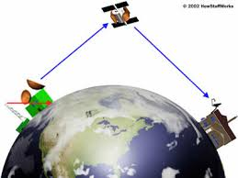
Transmissão via satélite

Slide 23
CLASSIFICAÇÃO DAS REDES
A classificação de redes em categorias pode ser feita a partir de vários critérios:
dimensão ou área geográfica ocupada;
capacidade de transferência de dados;
topologia (forma da rede);
ambiente em que se insere (rede corporativa/rede industrial);
meio físico de envio de dados (redes cabeadas e redes não cabeadas);
tecnologia de transmissão (redes ethernet, redes ATM).
É convencionada a classificação das redes em locais –
LANs (Local Area Networks),
Metropolitanas – MANs (Metropolitan Area Networks) e
Geograficamente distribuídas – WANs (Wide Area Networks).

Slide 24
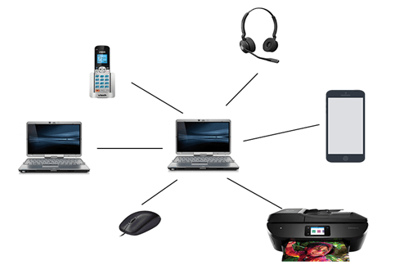
CLASSIFICAÇÃO DAS REDES
PANs (Personal Area Networks),
Curtíssima extensão geográfica: cobre apenas algumas dezenas de metros
Taxa de transferência relativamente baixa, em torno de 2Mbps
Tecnologia relativamente nova: riscos de segurança
Centraliza as operações em uma única pessoa: foco na comunicação de um único usuário e na comunicação de um dispositivo com outro
Bluetooth, infravermelho etc

Slide 25
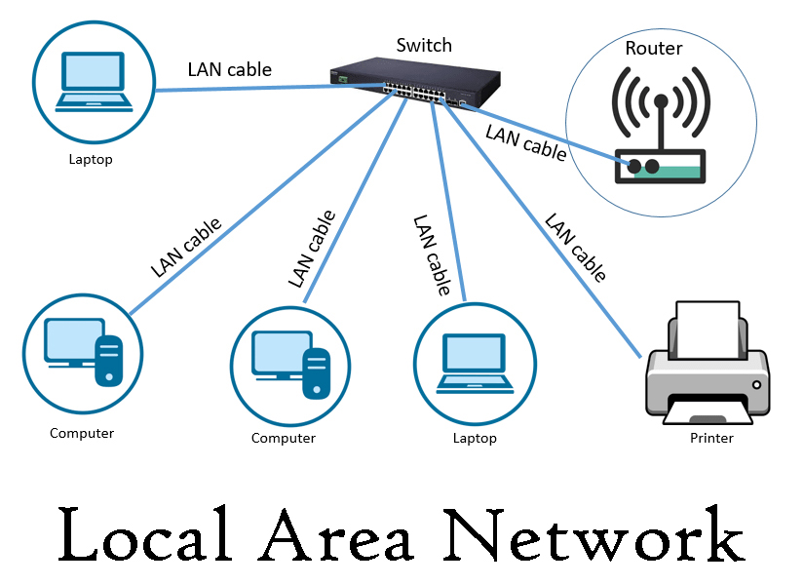
CLASSIFICAÇÃO DAS REDES
LANs (Local Area Networks),
baixo custo e simplicidade
estão limitadas a apenas alguns quilômetros de extensão, como um campus universitário, um edifício, uma casa etc.
o acesso a esse tipo de rede é feito através de computadores pessoais ou estações de trabalho. As duas tecnologias mais comuns são a transmissão através de cabos (coaxial, fibra óptica etc.) e a transmissão sem fio, também chamada de WLAN (wireless LAN)
A velocidade de transmissão de uma LAN varia de 10 Mbps até 10 Gbps, com baixíssimas taxas de erro ou atraso.
Fonte: https://itrelease.com/2021/04/what-is-local-area-network-lan-in-computer/

Slide 26
CLASSIFICAÇÃO DAS REDES
LANs (Local Area Networks),
Principais motivos de uso
Mobilidade para o usuário:
Instalação facilitada e de custo reduzido:
Dispositivos compatíveis
Fonte: https://itrelease.com/2021/04/what-is-local-area-network-lan-in-computer/

Slide 27
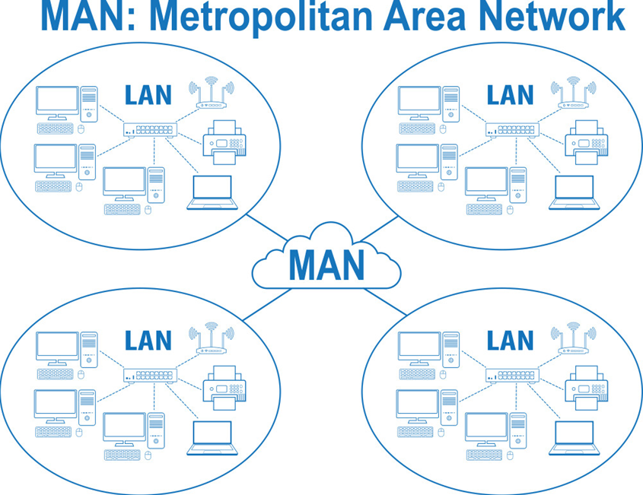
CLASSIFICAÇÃO DAS REDES
MAN (Metropolitan Area Networks),
Podem ser entendidas como aquelas que proveem a interligação das redes locais em uma área metropolitana de uma determinada região: rede de TV a cabo
São administradas por empresas que oferecem o serviço ao usuário
Esses tipos de rede cobrem uma extensão de centenas de quilômetros e sua velocidade de transmissão de informação varia de 155 Mbps até 10 Gbps
O meio utilizado para a transmissão normalmente são os cabos de fibra óptica e canais de radiofrequência.

Slide 28
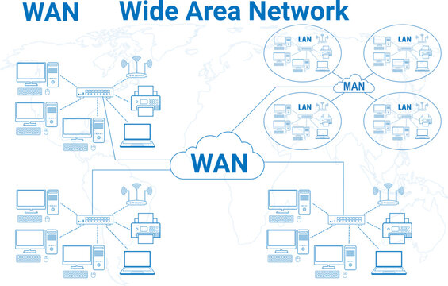
CLASSIFICAÇÃO DAS REDES
WAN (Wide Area Networks),
Quando as distâncias envolvidas na interligação dos computadores são superiores a uma região metropolitana, podendo ser a dispersão geográfica tão grande quanto a distância entre continentes, a abordagem correta é a rede geograficamente distribuída (WAN)

Slide 29
Topologia de redes
A topologia refere-se à disposição dos componentes físicos e ao meio de conexão dos dispositivos na rede, ou seja, como estes estão conectados.
A topologia de uma rede depende do projeto das operações, da confiabilidade e do seu custo operacional.
Ao se projetar uma rede, muitos fatores devem ser considerados, mas a topologia a ser empregada é de total importância para o bom desempenho e retorno do investimento de uma rede.
Cada topologia possui suas características, com diferentes implicações quanto ao desenvolvimento, operação e manutenção da rede, além disso, cada topologia apresenta duas formas, a forma física e a lógica.
A topologia em sua forma física identifica como os nós estão interconectados uns nos outros.
A topologia lógica é o protocolo de comunicação composto por hardwares e softwares

Slide 30
Topologia lógica
A topologia lógica é o protocolo de comunicação composto por hardwares e softwares
Determina qual é a melhor maneira de conectar computadores
Tipo de dado que será utilizado nas transmissões, modo de transmissão e
Tipo de placa de rede

Slide 31
Topologia física
Forma de distribuição dos cabos e dispositivos na rede
Influencia em como será o fluxo da informação
Determina os caminhos físicos
Busca atender às necessidades específicas de cada local levando em consideração os seguintes critérios
Confiabilidade: garante aos usuários o funcionamento da rede de forma confiável;
Capacidade de desempenho: a rede deve ter um desempenho aceitável
Custo operacional e possibilidades de expansão: planejamento anterior

Slide 32
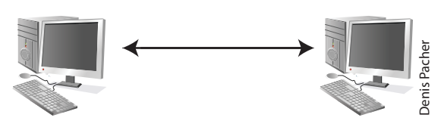
Topologia ponto-a-ponto
Forma de topologia mais simples.
Conexão entre dois computadores
Características:
Cada uma pode ter características próprias que independem de outras conexões na mesma rede;
Facilidade para implantar medidas de segurança e privacidade;
Não existe necessidade de dar nomes (endereçar) aos participantes

Slide 33
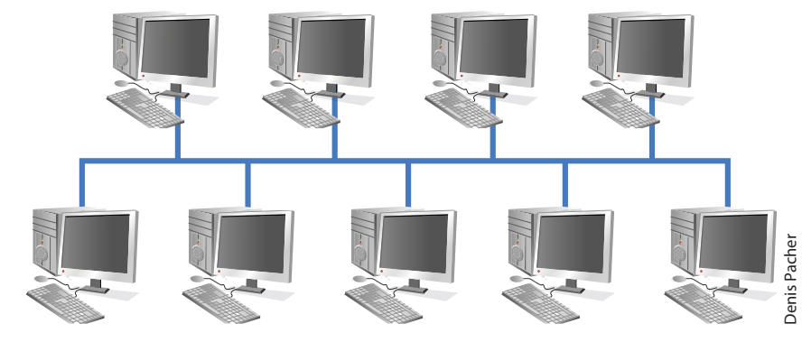
Topologia em barramento
Todos os computadores são conectados diretamente em um mesmo cabo;
Quando uma mensagem é enviada pela rede, ela passa por todos os computadores conectados ao barramento
Características:
Facilidade para o acréscimo de novos computadores à rede;
Fluxo da informação descentralizado;
Um problema em um computador pode causar uma queda em toda a rede;
A extensão da rede é limitada pelo tamanho do cabo;
Exige mecanismos especiais de controle de acesso;
Necessidade de haver endereço para cada par (nomes) permitindo a comunicação par-a-par
Simplicidade, baixo custo, fácil instalação e expansão

Slide 34
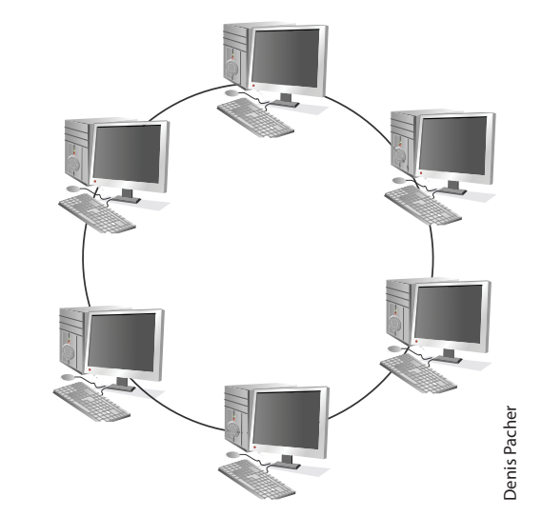
Topologia em anel
A informação circula em um único cabo
A configuração mais comum é unidirecional e conecta todas as estações de trabalho
Fluxo de mensagens descentralizado
As mensagens são retransmitidas de nó em nó
Boa performance em redes de muito tráfego

Slide 35
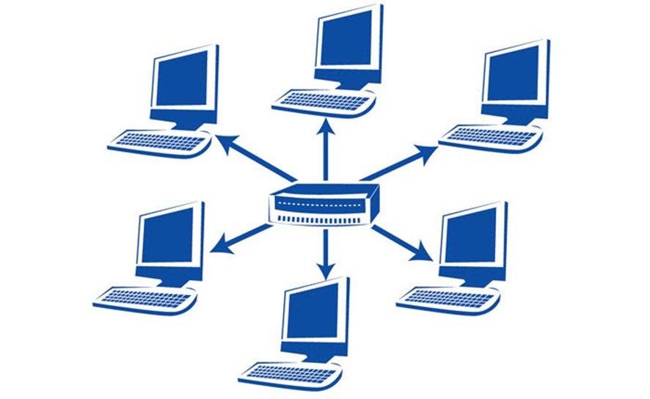
Topologia em estrela
Há necessidades de decisões de roteamento.
A estrutura é voltada a um nó concentrador. Há necessidade de equipamento central. Caso falhe toda a rede fica fora do ar.
Responsável pela retransmissão de todos os dados para todas as estações
Ligações ponto-a-ponto
Modificações ou adição de novas estações são simples
Gerenciamento centralizado
Desempenho de rede depende do nó central

Slide 36
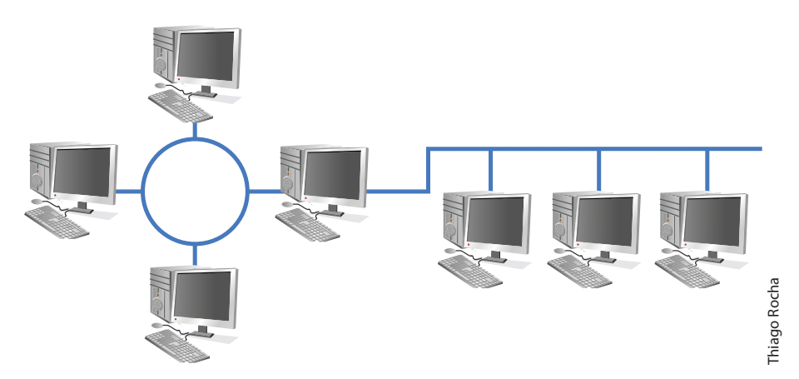
Topologia híbrida ou mista

Slide 37
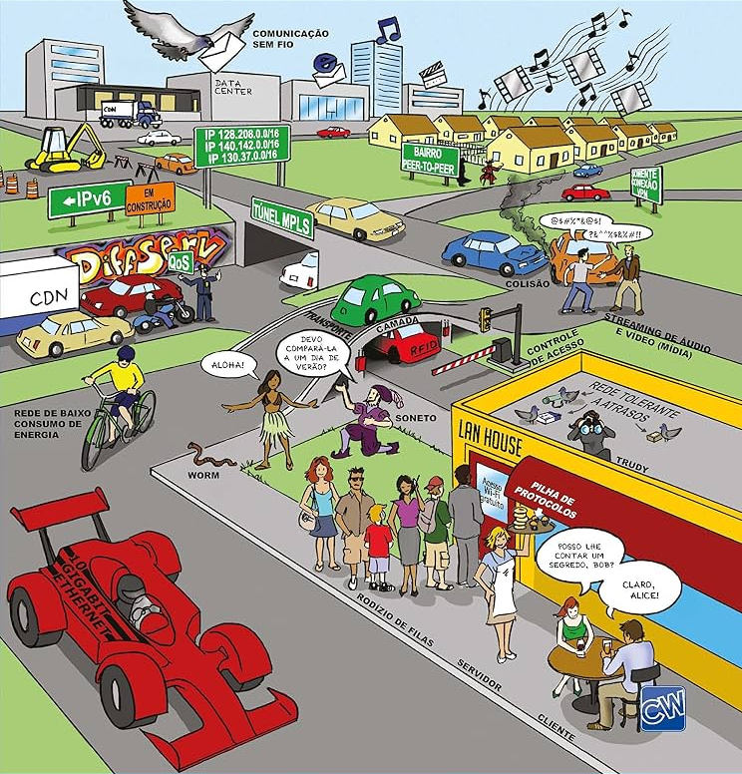
PROTOCOLOS DE COMUNICAÇÃO

Slide 38
O QUE É PROTOCOLO
Exemplo:
Ao abordar uma pessoa para pedir informações, seguimos um protocolo de conduta, que ordena as boas maneiras.
Saudação
Identificação
Pergunta
Resposta
Em informática
Hardwares e
Softwares

Slide 39

O QUE É PROTOCOLO
Definição
Um protocolo define o formato e a ordem das mensagens trocadas entre duas ou mais entidades comunicantes, bem como as ações realizadas na transmissão e/ou no recebimento de uma mensagem ou outro evento.

Slide 40
O QUE É PROTOCOLO
Definição
Um protocolo define o formato e a ordem das mensagens trocadas entre duas ou mais entidades comunicantes, bem como as ações realizadas na transmissão e/ou no recebimento de uma mensagem ou outro evento.

Slide 41
Serviço orientado à conexão
Refere-se a estabelecimento, o uso e término da conexão
O aspecto essencial de uma conexão é que funciona como um tubo: o transmissor empurra os objetos (bits) em uma extremidade, e esses objetos são recebidos pelo receptor na outra extremidade
É importante ressaltar que o serviço orientado a conexão prevê uma negociação entre o transmissor e o receptor de alguns parâmetros como, por exemplo, o tamanho máximo das mensagens a serem trocadas, a qualidade de serviço exigida e outros, tudo para que a transmissão ocorra sem problemas e erros.
Exemplo: download de arquivos

Slide 42
Serviço orientado à conexão
Possuem duas características importantes
Sequência de mensagem: quando se enviam duas mensagens de 1.024 bytes, elas chegaram ao destino como duas mensagens de 1.024 bytes distintas e não como uma de 2.048 bytes. Ou seja, tem uma sequência a ser obedecida
Fluxo de bytes: uma vez estabelecida a conexão entre usuário e servidor, é necessário que exista um fluxo de dados entre os computadores

Slide 43
Modelo de referência osi
OSI (Open System Interconnection)
Primeiro passo em direção a padronização internacional
Trata-se da interconexão de sistemas abertos com outros sistemas
Devido a complexidade tudo é dividido em camadas (níveis)

Slide 44
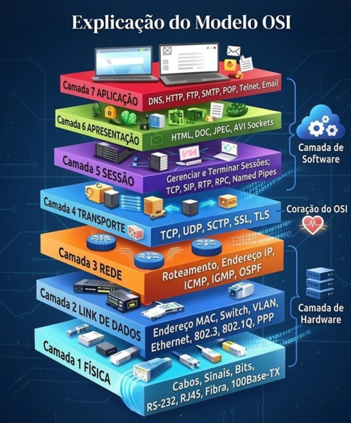
Modelo de referência osi

Slide 45
Modelo de referência osi
Camada Física
Responsável pelos meios mecânicos, elétricos, funcionais
Procedimentos necessários para ativar, manter e desativar conexões físicas usadas para transmitir bits entre entidades de enlace
É ela que permite a ligação (conexão) entre duas máquinas, em uma conexão ponto-a-ponto ou várias em um canal broadcast (é um método de transmissão onde um único dispositivo envia dados para todos os outros aparelhos conectados na mesma rede local ao mesmo tempo)

Slide 46
Modelo de referência osi
Camada de Enlace de Dados (Link)
Tem como principal tarefa um canal de transmissão bruto em uma linha que pareça livre de erros
Dispõe de funções e procedimentos necessários para estabelecer, manter e encerrar conexões de enlaces entre entidades de rede
Controla o acesso aos meios físicos e compartilhados de transmissão
Detecta a possibilidade de correção de erros da camada física
Gerencia a comunicação entre duas ou mais máquinas ligadas via meio físico

Slide 47
Modelo de referência osi
Camada de Rede
É sua função o estabelecimento de conexão fim-a-fim entre estações de forma transparente ao usuário
Outras funções:
Multiplexação (é uma técnica usada em telecomunicação que junta vários sinais para passarem por um único cabo ou meio)
Endereçamento
Roteamento
Responsável por nomes
Rotas e roteamento
Estabelecimento de gateways (é um ponto de conexão ou sistema intermediário que traduz dados entre redes, dispositivos ou formatos diferentes)

Slide 48
Modelo de referência osi
Camada de Transporte
Sua função básica é aceitar dados da camada acima dela, dividi-los em dados unidades menores, repassar à camada de rede e assegurar que todos os fragmentos chegarão corretamente à outra extremidade
Permite a gestão da comunicação fim-a-fim entre duas máquinas conectadas via rede

Slide 49
Modelo de referência osi
Camada de Sessão
Fornecimento de serviço para o estabelecimento de uma conexão de sessão entre duas entidades de apresentação
Permite que usuários de diferentes máquinas estabeleçam sessões entre eles.
Serviços
Controle de diálogo
Gerenciamento do token e
Sincronização
Segurança via mecanismo de criptografia
Gerência de sessão

Slide 50
Modelo de referência osi
Camada de Apresentação
Está relacionada com a sintaxe das informações transmitidas
Mecanismo de conversão de dados locais para um formato universal

Slide 51
Modelo de referência osi
Camada de Aplicação
Principal propósito é servir como uma janela entre os usuários de comunicação do ambiente OSI
É nela que identifica-se os parceiros na comunicação (por nome ou por endereço)
Determina a qualidade mínima aceitável para o serviço
Acesso a recursos como transferência de arquivos, correio eletrônico, gerenciamento de redes etc
Conjunto de especificações de protocolos

Slide 52
Modelo de referência osi
Quais as vantagens dessa hierarquia
Simplificação: a complexidade global é diminuída pelas abstrações, ou seja, não interessa a uma determinada camada como as demais implementam o fornecimento de determinadas funções e serviços; em outras palavras, cada camada cuida de si.
Independência das camadas: quando o modelo OSI divide-as em níveis ou camadas em hierarquia, associa a elas a liberdade de execução; dessa forma, cada camada preocupa-se unicamente em utilizar os serviços da inferior e fornecer os seus serviços à superior, independentemente do protocolo utilizado para elaborar o serviço.
Facilidade na manutenção: uma camada pode sofrer alterações sem alterar as demais, desde que não sejam modificados os serviços prestados por ela.
Facilidade na evolução: novos serviços, aplicações ou funções podem ser implementados em uma determinada camada apropriada, aproveitando serviços já fornecidos pelas inferiores

Slide 53
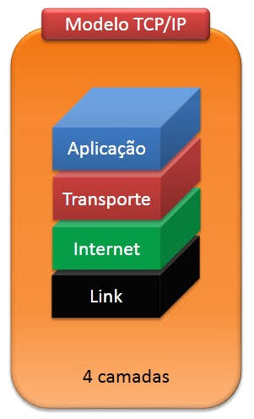
Modelo de referência tcp/ip
Surgiu com o objetivo de conectar várias redes de maneira uniforme
Ficou conhecida pelos dois grandes protocolos: TCP (Transmission Control Protocol) e IP (Internet Protocol)
O protocolo IP é roteável, podendo ser utilizado em grandes redes e de longa distância, podendo alcançar o mesmo destino por diversos caminhos diferentes
Possui arquitetura aberta e qualquer fabricante pode implementá-lo em seu sistema operacional
Possui quatro camadas

Slide 54
Modelo de referência tcp/ip
Camada de enlace (link)
É responsável por enviar o datagrama recebido pela camada de internet em forma de um quadro através da rede;
a camada de acesso à rede prepara o pacote de dados para transmissão da estação de trabalho a um roteador localizado entre a rede local e a internet.
É a última camada antes de os dados serem enviados para transmissão pelo meio.
Representam as camadas de enlace e física do modelo OSI

Slide 55
Modelo de referência tcp/ip
Camada internet
Muitas vezes é chamada também de inter-redes.
É responsável pelo roteamento de pacotes, isto é, adiciona ao datagrama informações sobre o caminho que ele deverá percorrer. Essa camada é bem semelhante à camada de rede do modelo OSI.
Há vários protocolos que podem operar na camada de internet, como por exemplo: IP (Internet Protocol), ICMP (Interent Control Message Protocol), ARP (Address Resolution Protocol).
A internet tem esse nome devido a essa camada e ao uso do protocolo IP.

Slide 56
Modelo de referência tcp/ip
Camada de transporte
É responsável por pegar os dados enviados da camada de aplicação e transformá-los em pacotes, a serem repassados para a camada de internet (rede), estabelecendo assim a conexão entre pares dos hosts de origem e destino.
Dois protocolos são importantes aqui.
O TCP é um protocolo orientado a conexão que permite entrega sem erros de fluxos de bytes originários de uma determinada máquina em qualquer computador da rede.
O UDP (Protocolo de Datagrama do Usuário) é um protocolo sem conexão e não confiável destinado a aplicações que não querem controle de fluxo nem manutenção da sequência das mensagens enviadas
A camada de transporte desempenha as de comunicação fim-a-fim entre duas máquinas, existindo duas implementações primárias: o UDP sem conexão e o TCP com conexão.

Slide 57
Modelo de referência tcp/ip
Camada de aplicação
Essa camada suporta os protocolos:
a) HTTP (Hypertext Transfer Protocol): é um protocolo de transferência de hipertexto; é aquele que usamos quando estamos navegando na internet. Ele permite que os navegadores e servidores web possam enviar e receber páginas da World Wide Web.
b) FTP (File Transfer Protocol): é um protocolo de transferência de arquivos; é justamente aquele que permite fazer downloads, ou seja, transferências de arquivo de um sistema de computadores para outro.

Slide 58
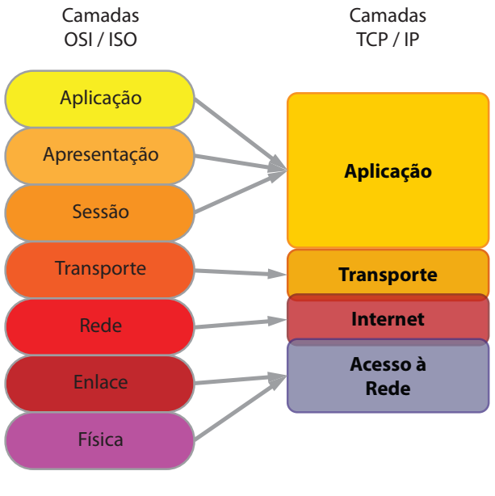
Comparação entre as duas camadas

Slide 59
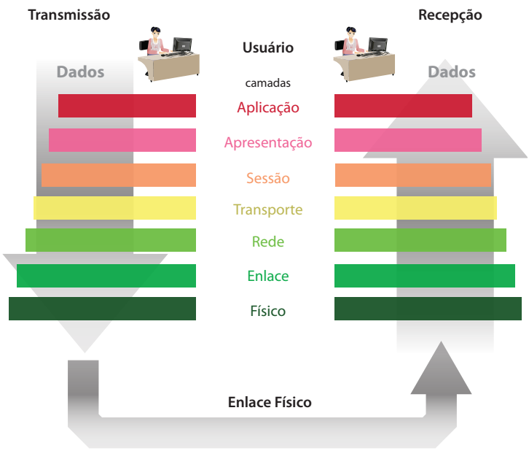
Rota de transmissão e recepção

Slide 60
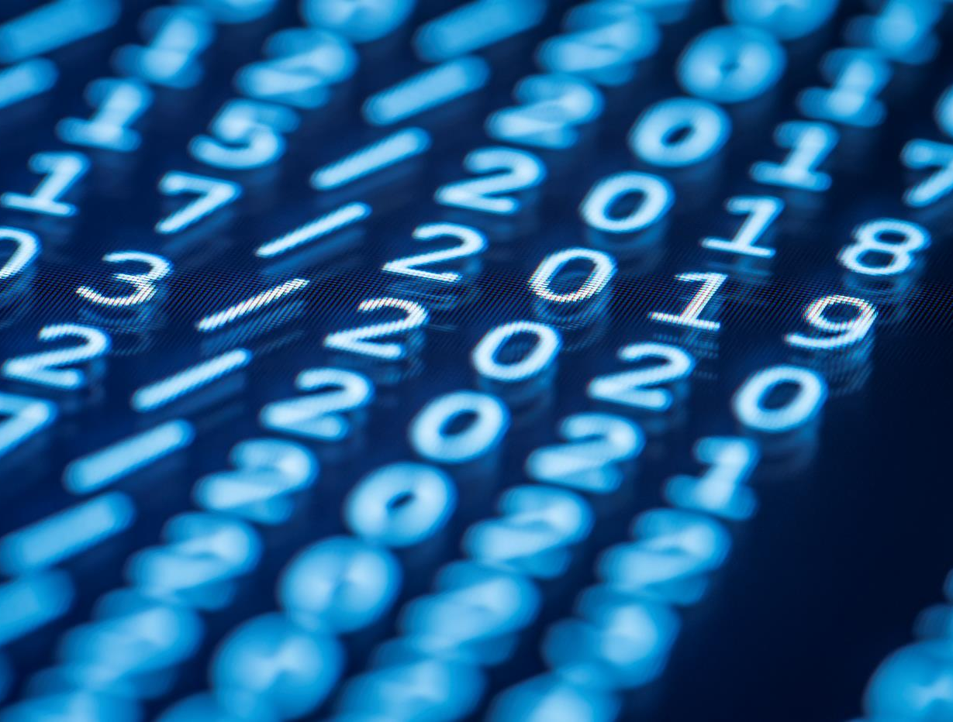
Obrigado

